Slide 1
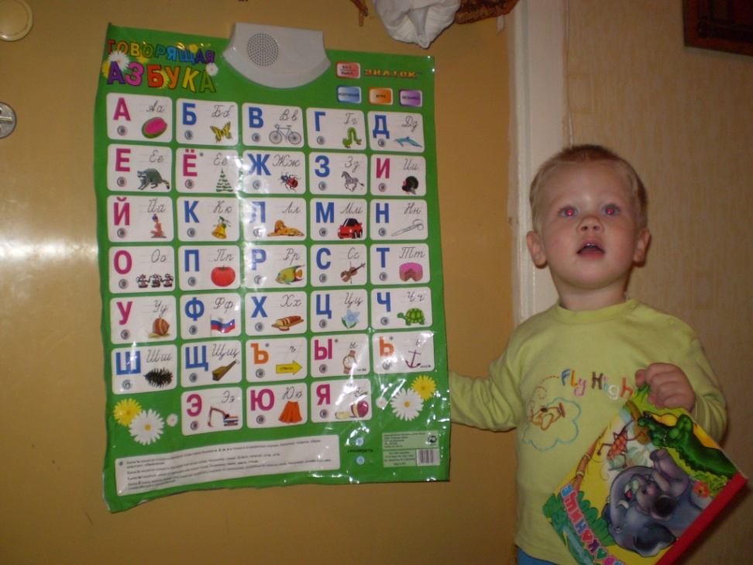
«Чтение-вот лучшее учение».
Тема: « Формирование читательской компетентности учащихся на основе использования системы приемов работы с текстом».

Slide 2
Актуальность проекта : (факты в защиту выбора)
*низкий уровень выполнения заданий компетентностно –ориентированных тестов.
*отсутствие критического мышления к источникам информации (СМИ).
*ориентирование на понимание текстовой информации и проблемы по её переводу из одной знаковой системы в другую .

Slide 3
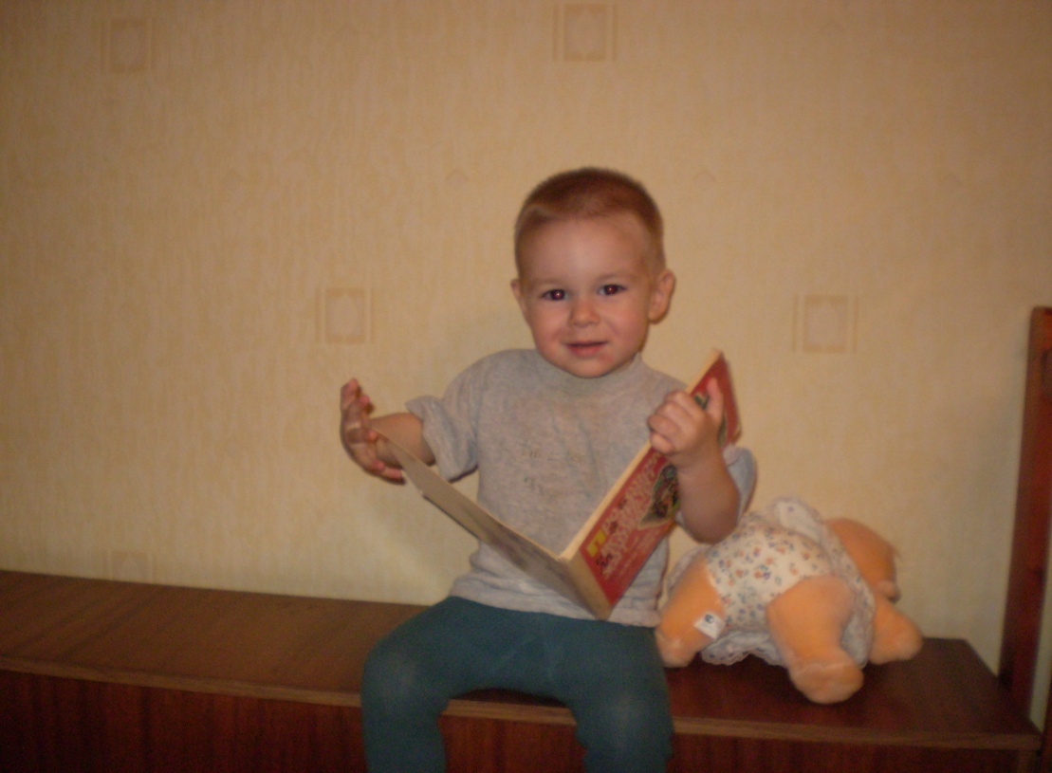
Адресная направленность:
Всем педагогам ОУ независимо от специальности ,что позволит приблизить решение проблемы единства требований учителей-предметников .

Slide 4
Цель:Разработать и проверить эффективность системы мер педагогического воздействия и взаимодействия по формированию читательской компетентности учащихся.

Slide 5
Задачи:
*Анализ литературы о видах УУД и способах формирования смыслового чтения.
*Интеграция педагогов всех звеньев школы и подбор средств для поэтапного формирования УУД.
* Сформировать банк заданий и алгоритмов для учащихся по работе с заданиями.
* Составить методические рекомендации для учителей.
* Составить банк информации для родителей. *Провести мониторинг по эффективности реализации проекта.

Slide 6
Гипотеза проектного исследования.
Реализация цели проекта будет возможна при условиях :
* Единство подходов и требований педагогов и родителей.
* Ориентирование учащихся на саморазвитие.
* Система должна способствовать их дальнейшему самоопределению.

Slide 7
Ресурсное обеспечение:
* Кадровое
* Методическое
* Материально-техническое (медиаресурсы, социальное партнёрство).

Slide 8
Оценка риска:
* Возможный риск (увеличение нагрузки ,временные интервалы)
* Меры по минимизации риска (взаимодействие педагогов, применение различных типов уроков, использование интернет связи)

Slide 9
План реализации проекта:
* Этапы и сроки
* Содержание (мероприятия)
* Продукт
* Ответ

Slide 10
Бюджет проекта

Slide 11
Ожидаемые результаты:
(прямые и косвенные)
* Учителя
* Учащихся

Slide 12
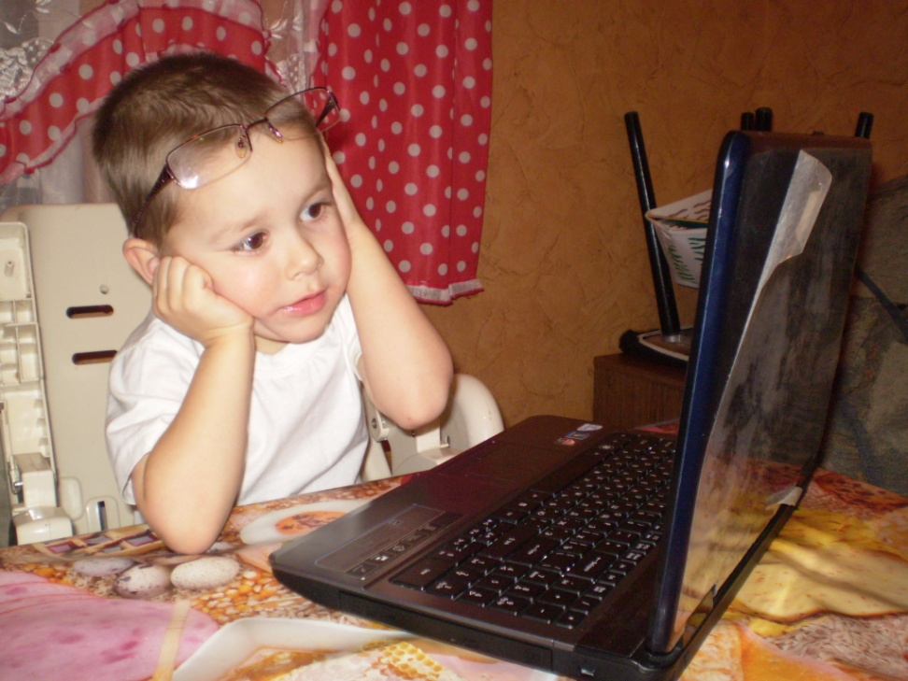
Критерии эффективности и жизнеспособность проекта.
Повышение уровня обученности .
Увеличение числа учащихся, владеющих приемами работы с текстом.

Slide 13
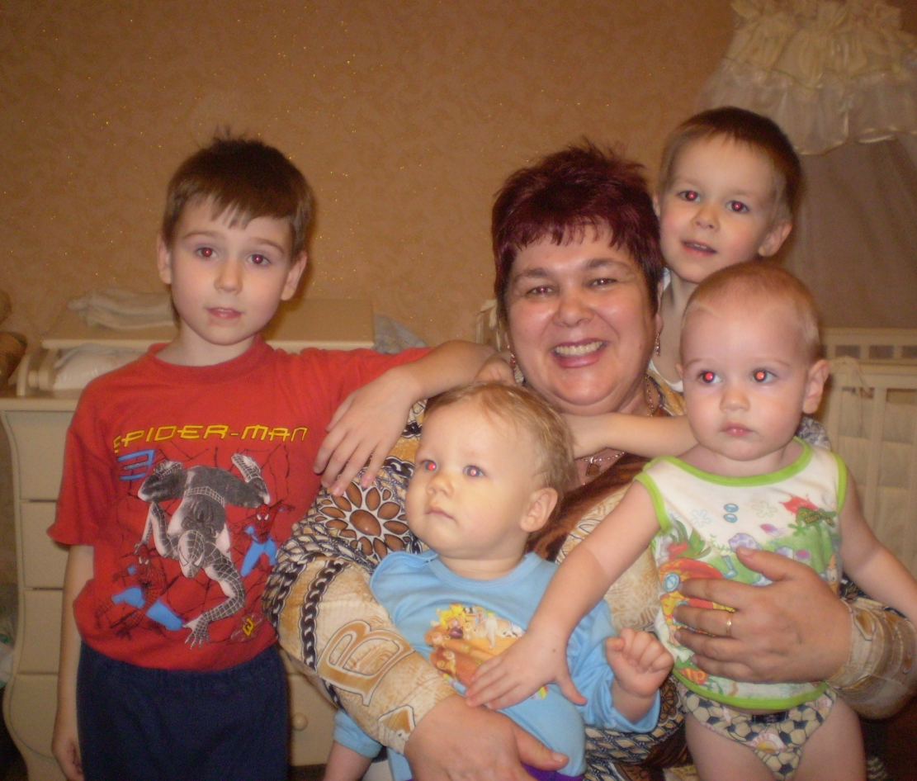
Спасибо за внимание!
Всем здоровья, творческих успехов и достойной заработной платы

